Slide 1

CHÀO MỪNG
CÁC EM ĐẾN VỚI TIẾT HỌC

Slide 2








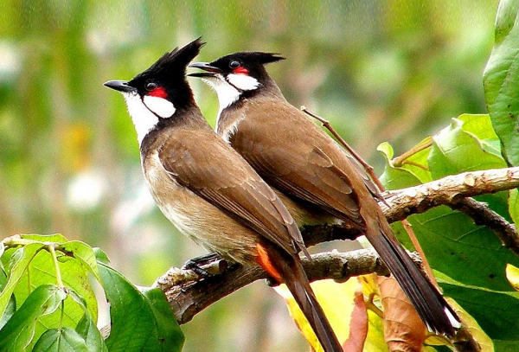

TIẾT 121
CON CHÀO MÀO
- Mai Văn Phấn -

Slide 3
I.
ĐỌC- TÌM HIỂU CHUNG

Slide 4

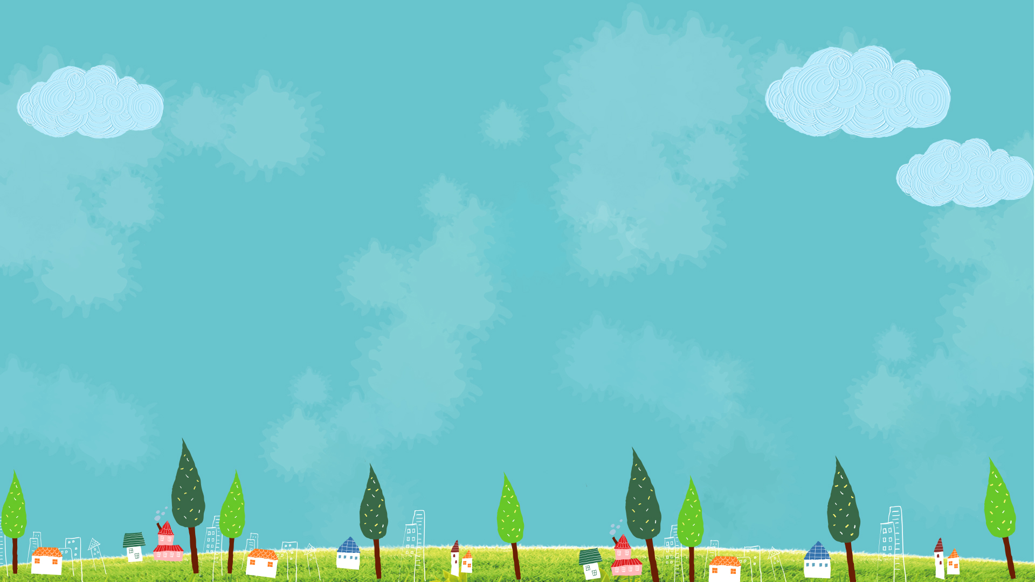




1
TÁC GIẢ

Slide 5
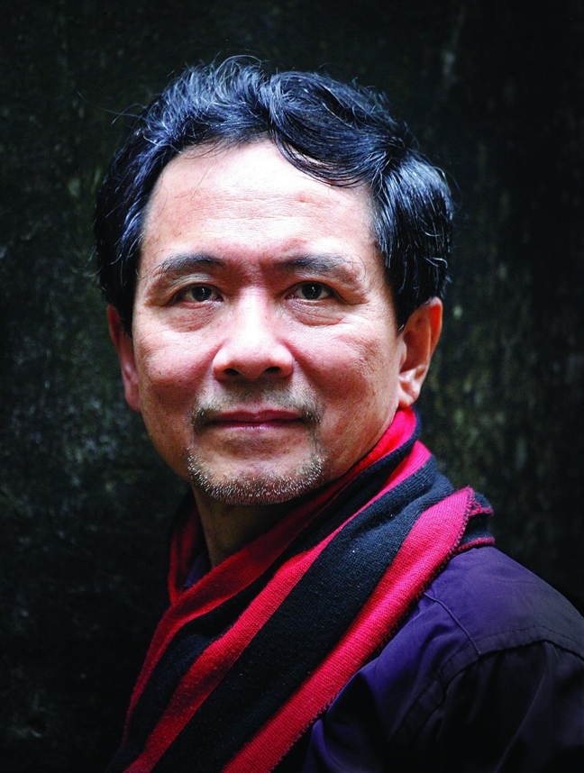
Tên: Mai Văn Phấn
Năm sinh: 1955
Quê quán: Ninh Bình
Sáng tác thơ và viết tiểu luận phê bình.
Thơ phong phú về đề tài, có những cách tân nội dung và nghệ thuật.

Slide 6
2
TÁC PHẨM

Slide 7
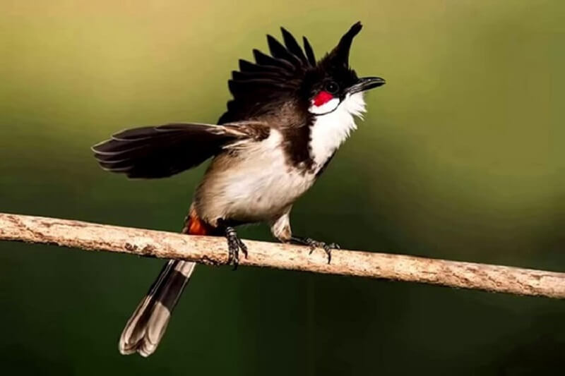
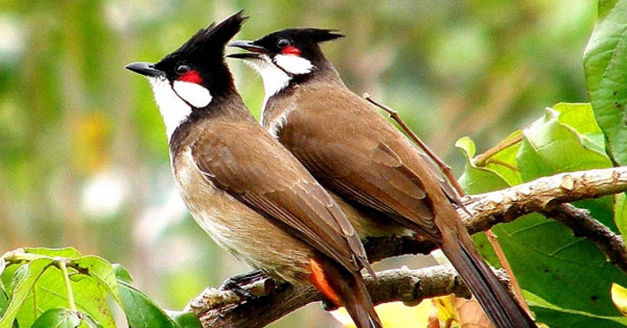
Bài thơ “Con chào mào” được trích trong “Bầu trời không mái che”

Slide 8
- Bố cục: 3 phần
+ Phần 1- Khổ 1: Hình ảnh và tiếng hót của con chào mào;
+ Phần 2- Khổ 2, 3, 4: Suy nghĩ, cảm xúc của nhân vật “tôi”muốn giữ con chim ở lại bên mình;
+ Phần 3- Còn lại: hình ảnh và tiếng chim chào mào đã được nhân vật “tôi” lưu giữ trong ký ức.

Slide 9
II.
TÌM HIỂU CHI TIẾT

Slide 10
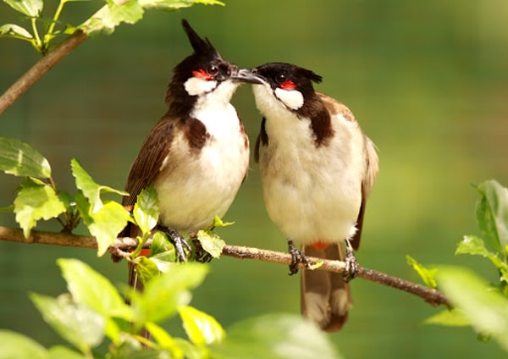
Em có thể hình dung, tưởng tượng những gì khi đọc ba dòng thơ đầu?

Slide 11
1
Hình ảnh và tiếng hót của con chào mào

Slide 12
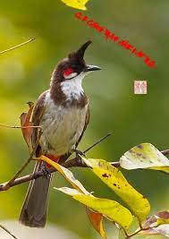
PHIẾU HỌC TẬP SỐ 1 – LÀM VIỆC CÁ NHÂN
Màu sắc:
Hình ảnh:
Không gian:

Slide 13
Màu sắc
Đốm trắng mũ đỏ
→ Tươi tắn
Vừa gợi ra vẻ đẹp của chú chim chào mào, vừa gợi ra vẻ đẹp của thiên nhiên
Tiếng hót dài,
trong trẻo
Âm thanh
Cây cao chót vót → thoáng đãng, bình yên
Không gian

Slide 14
2
Ý nghĩ, cảm xúc của nhân vật “tôi” về con chim chào mào

Slide 15
PHIẾU HỌC TẬP SỐ 1 – LÀM VIỆC NHÓM ĐÔI
……………………………………………….
……………………………………………….
……………………………………………….
Vì sao nhân vật tôi lại vội vàng “vẽ chiếc lồng trong ý nghĩ”
……………………………………………….
……………………………………………….
……………………………………………….
Nhân vật “hối hả đuổi theo” con chim chào mào để làm gì?
Khi không thấy tăm tích con chim chào mào, tại sao nhân vật tôi lại hình dung về những con sâu, trái cây chín đỏ, giọt nước thanh sạch?
……………………………………………….
……………………………………………….
………………………………………………. ………………………………………………. ……………………………………………….

Slide 16
Khi “vội vẽ chiếc lồng trong ý nghĩ”: nhân vật “tôi” đã muốn “giam cầm” con chim chào mào – muốn “độc chiếm” cái đẹp của thiên nhiên.
Khi “hối hả đuổi theo”: nhân vật “tôi” mang theo cả không gian đầy nắng, gió, cây xanh mong níu giữ con chim chào mào và tiếng hót.
Khi không còn thấy tăm tích: nhân vật “tôi” đã hình dung con chim chào mào đang mổ những “con sâu, trái cây chín đỏ, giọt nước thanh sạch của tôi” – những món quà “chuộc lỗi” khi con người hiểu rằng, con chim chào mào mình yêu quý sẽ chỉ hạnh phúc trong cuộc sống tự do, tự nhiên giữa thiên nhiên…

Slide 17
3
Những thay đổi trong suy nghĩ của nhân vật tôi

Slide 18

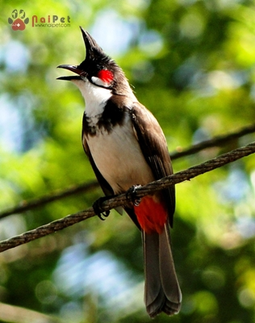
KỸ THUẬT KHĂN TRẢI BÀN
Vì sao lúc đầu nhân vật tôi sợ chim bay đi nhưng kết thúc bài thơ lại khẳng định: Chẳng cần chim lại bay về / Tiếng hót ấy giờ tôi nghe rất rõ.

Slide 19
KỸ THUẬT KHĂN TRẢI BÀN
- “Chẳng cần chim lại bay về/ Tiếng hót ấy giờ tôi nghe rất rõ”→ Vẫn rất thích tiếng chim, nhưng hiểu chim chào mào là một phần của thiên nhiên
→ Trân trọng tiếng chim và lưu giữ nó trong ký ức của thiên nhiên và tình yêu của con người đối với thiên nhiên.

Slide 20
III.
TỔNG KẾT

Slide 21
1
Nghệ thuật

Slide 22
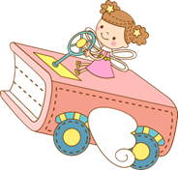
-Thể thơ tự do phù hợp với mạch tâm trạng, cảm xúc;
- Sử dụng phép điệp ngữ.
-

Slide 23
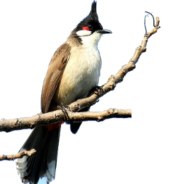
Dòng thơ lặp lại: “triu…uýt…huýt…tu hìu” (2 lần)
Điệp ngữ: Nhấn mạnh âm thanh của tiếng chim chào mào hót. Tiếng chim vang lên từ trên cành cây cao hót, vang lên ngay trong tâm hồn nhà thơ

Slide 24
2
Nội dung- ý nghĩa

Slide 25
Bài thơ miêu tả vẻ đẹp của chú chim chào mào. Từ đó ta thấy được vẻ đẹp của thiên nhiên và tình yêu của con người đối với thiên nhiên.
-

Slide 26
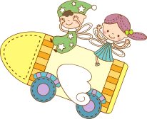
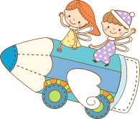
LUYỆN TẬP

Slide 27
Bài thơ “Con chào mào” được viết theo phương thức biểu đạt nào?
A. Tự sự
C. Nghị luận kết hợp với biểu cảm
B. Biểu cảm
D. Miêu tả kết hợp với tự sự

Slide 28
Bài thơ “Con chào mào” được viết theo thể thơ nào ?
A. Tự do
C. Bốn chữ
B. Lục bát
D. Năm chữ

Slide 29
Con chào mào trong bài thơ “Con chào mào” được miêu tả như thế nào ?
A. Đốm trắng, mũ vàng
C. Đốm đỏ, mũ xanh
B. Đốm trắng, mũ đỏ
D. Đốm vàng, mũ xanh

Slide 30
Câu thơ “triu…uýt…huýt…tu hìu” trong bài thơ “Con chào mào” được lặp lại mấy lần ?
A. Hai lần
C. Ba lần
B. Bốn lần
D. Năm lần

Slide 31
Nhân vật “tôi” trong bài thơ “Con chào mào” nghĩ con chào mào sẽ ăn trái cây loại nào ?
A. Trái táo đang chín
C. Trái cam đang chín
B. Trái cây chín đỏ
D. Trái cây đang chín

Slide 32
Chào mào là loại chim như thế nào ?
A. Loài chim đầu có chỏm lông màu vàng rực rỡ, tiếng hót trong, cao.
B. Loài chim đầu có chỏm lông màu đỏ tía, tiếng hót trong, cao.
C. Loài chim đầu có chỏm lông màu trắng, tiếng hót trong, cao.
D. Loài chim đầu có chỏm lông nhọn, tiếng hót trong, cao.

Slide 33
Nghĩa của từ “vô tăm tích” là gì?
A. Đi chơi xa
C. Đi chơi một thời gian
B. Không có dấu vết nào
D. Mất tích một thời gian

Slide 34

Con chim chào mào đã bay đi rồi nhưng nhân vật "tôi" vẫn có thể nghe rất rõ tiếng chim hót. Viết một đoạn văn (khoảng 5-7 câu) miêu tả một hình ảnh thiên nhiên tươi đẹp được em lưu giữ trong ký ức.

Slide 35
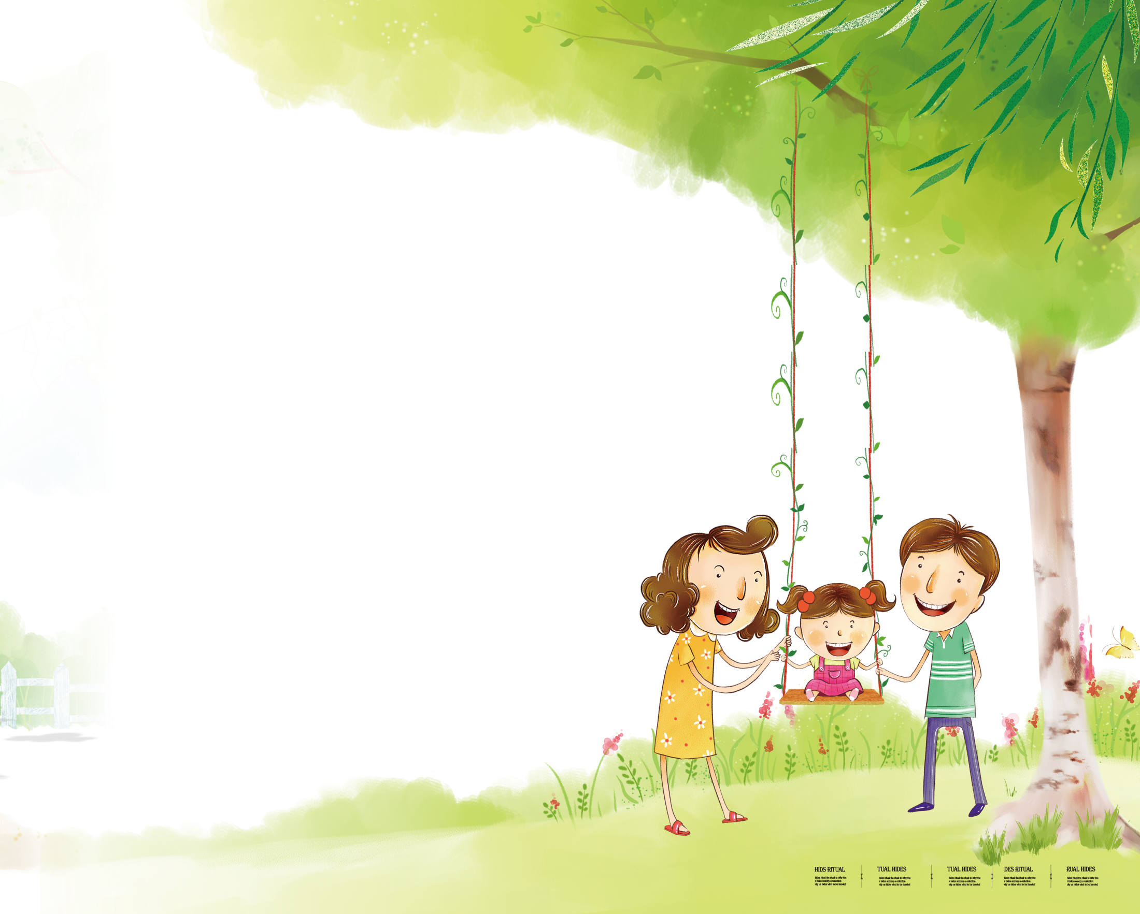
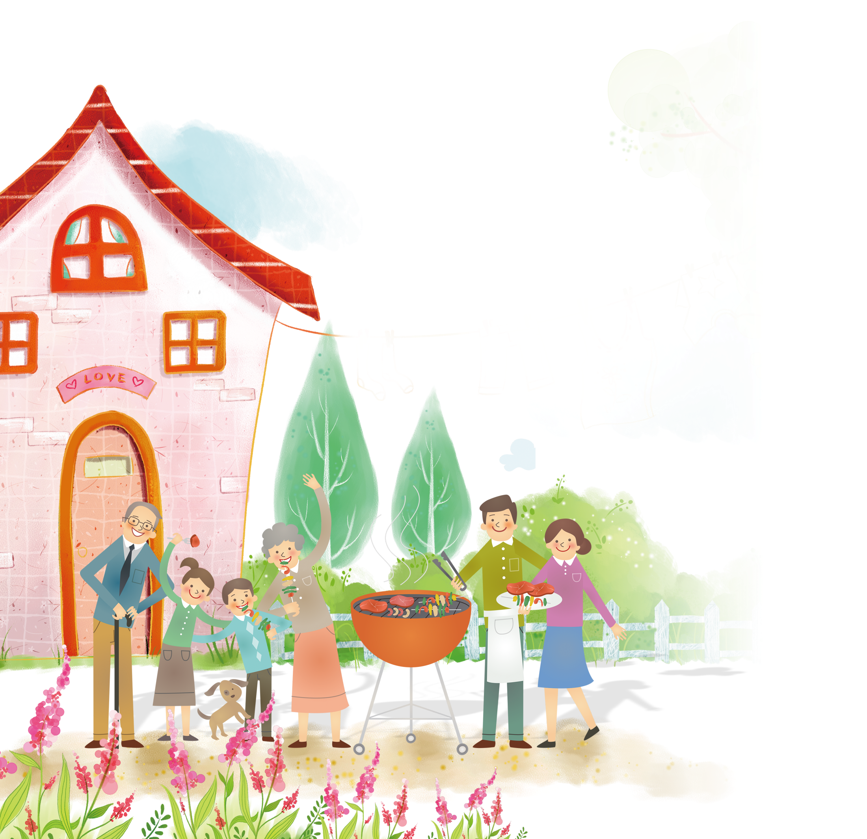
CẢM ƠN SỰ CHÚ Ý LẮNG NGHE CỦA THẦY CÔ VÀ CÁC EM!

